Slide 1

가짜 정보의 확산을 막는 방법
Baobab Tree

Slide 2
상황 이해
1

Slide 3
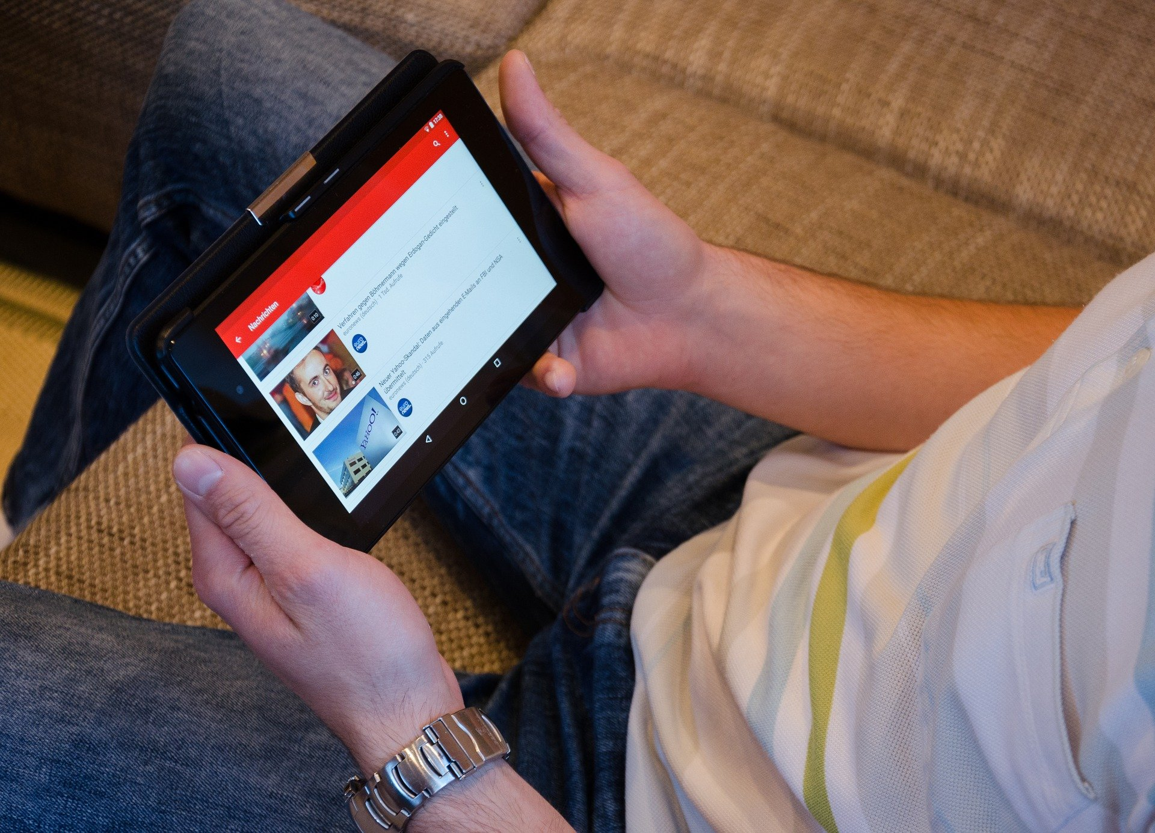
상황 이해
무엇을 알고 있는가?
● 남자는 소파 위에 앉아 태블릿을 이용해서 인터넷 상의 영상들을 보고 있다.
● 남자는 뉴스 영상들을 찾아보고 있다.
상황
인터넷에서 영상을 보며 정보를 접하는 사용자의 모습
주제를 선택한 이유는 무엇인가?
무엇을 관찰할 수 있는가?
● 인터넷 상에 수많은 가짜 정보들이 존재한다.
● SNS 등에서 자극적인 가짜 정보가 급속도로 확산된다.
● 시각: 남자, 태블릿, 유튜브 영상 등
● 청각: 영상의 소리
● 시공간: 집, 저녁, 휴식 시간 등
● 행위: 영상 검색하기, 공유하기, 댓글 달기 등
Notes:
상황, 상황 선택 이유 태그를 추가하고 정리 필요!!

Slide 4
문제 발견 및 정의
2

Slide 5
문제 발견 및 정의 ➀
이상한 점은 무엇인가?
어떤 문제가 발생할 수 있을까?
사용자는 영상의 정보가 믿을만한지 확인하지 않는다.
정보의 사실 여부가 검증되지 않은 영상이 확산될 수 있다.
영상의 내용이 가짜임에도 그 정보를 믿음으로써 피해가 발생할 수도 있다.
영상에서 진짜 뉴스를 다루고 있는지 보장할 수 없다.

Slide 6
문제 발견 및 정의 ➁
문제를 어떻게 정의할 것인가?
어떻게 하면 사람들에게 정보의 사실 여부 판단의 중요성을 알려줄
수 있을까?
어떻게 하면 인터넷 이용 중에 정보들의 사실 여부를 판단할 수
있을까?
어떻게 하면 가짜 정보의 확산을 방지하는데에 기여할 수 있을까?

Slide 7
해결책 탐색
3

Slide 8
해결책 탐색 ➀
어떻게 하면 가짜 정보의 확산을 방지하는데에 기여할 수 있을까?
문제의 원인은 무엇인가?
어떻게 해결할 수 있을까?
SNS 상에서 금전적 수익을 목적으로 하는 자극적인 가짜 정보들이 생산되고 실시간으로 빠르게 확산된다.
SNS 상의 가짜 정보로 의심되는 공유를 실시간으로 감지하여 알려준다.
Notes:
2단계에서 선택한 문제 정의(해결하고자 하는 문제, 주제) 제시 필요!!

Slide 9
해결책 탐색 ➁
어떻게 하면 사람들에게 정보의 사실 여부 판단의 중요성을 알려줄 수 있을까?
문제의 원인은 무엇인가?
어떻게 해결할 수 있을까?
누구나 쉽게 정보를 생산하고 접근할 수 있게 되면서 사용자는 가짜 정보의 심각성을 잘 인지하지 못하는 경우가 많다.
사용자가 직접 가짜 정보를 등록할 수 있는 시스템을 개발하여 올바른 정보 사용의 중요성을 알려준다.

Slide 10
해결책 탐색 ➂
어떻게 하면 인터넷 이용 중에 정보들의 사실 여부를 판단할 수 있을까?
문제의 원인은 무엇인가?
어떻게 해결할 수 있을까?
사용자는 인터넷 이용중에 많은 가짜 정보를 접하고 해당 정보를 믿게 되는 경우가 많다.
크롬 확장 프로그램을 개발하여 사용자가 인터넷을 이용중에 현재 접속중인 웹사이트 정보의 사실 여부를 판단할 수 있도록 도와준다.

Slide 11
해결책 탐색 ➃
어떻게 하면 가짜 정보의 확산을 방지하는데에 기여할 수 있을까?
문제의 원인은 무엇인가?
어떻게 해결할 수 있을까?
겉으로는 정보의 사실 여부를 판단하기 어렵다.
정보의 확산 패턴과 같은 루머의 특징들을 분석하여 정보의 사실 여부를 판별하는 인공지능 모델을 개발한다.

Slide 12
해결책 탐색
필요한 자료
◆ 웹 프론트엔드 개발 관련 문서
◆ 웹 서버 개발 관련 문서
◆ DB 설계 가이드
◆ 카카오톡 봇 API
◆ 웹 통신 정책 및 보안 이슈
◆ 크롬 확장 프로그램 API
◆ 크롬 확장 프로그램 개발 가이드
● 가짜 정보들의 특징 관련 논문 및 문서
● 가짜 정보 판별 알고리즘
● 가짜 정보 심각성 관련 뉴스 기사
● 가짜 정보로 인한 피해 사례들
● 가짜 정보 생성의 원인
● 가짜 정보 관련 법률
● 현재 연구중인 가짜 정보 해결 방안들

Slide 13
최적해 결정
4

Slide 14
최적해 결정
해결책 선택 기준
문제의 원인을 해결할 가능성이 있는가?
해결책 구현에 투자될 기술력을 충분히 보유하고 있는가?
투자되는 비용은 저렴한가?

Slide 15
최적해 결정
인공지능 모델
사용자 평가
카카오톡 봇
가짜 정보 사전
관련 정보 추천
팩트 체크 확인
○ 문제의 원인을 해결할 가능성이 있는가?
→ 많은 양의 데이터가 꾸준히 확보되고 정확도가 높은 모델이 개발된다면 해결할 가능성이 높다.
○ 해결책 구현에 투자될 기술력을 충분히 보유하고 있는가?
→ 데이터의 사실 여부 검증이 가능한 인공지능 모델을 개발할 수 있는 기술력이 없다.
○ 투자되는 비용은 저렴한가?
→ 모델 학습을 위해 컴퓨팅 자원이 필요하다.
투자되는 기술력과 자원이 부족하므로 제외하였다.

Slide 16
최적해 결정
인공지능 모델
사용자 평가
카카오톡 봇
가짜 정보 사전
관련 정보 추천
팩트 체크 확인
○ 문제의 원인을 해결할 가능성이 있는가?
→ 다른 사용자들의 평가와 근거를 열람함으로써 올바른 정보 사용에 참고할 수 있다.
○ 해결책 구현에 투자될 기술력을 충분히 보유하고 있는가?
→ 웹 프론트엔드 & 백엔드 & DB 매니지먼트 능력을 보유하고 있다.
○ 투자되는 비용은 저렴한가?
→ 서버를 유지하는데 비용이 필요할 수 있다.
크롬 확장프로그램에 포함시키는 방향으로 개발하도록 한다.

Slide 17
최적해 결정
인공지능 모델
사용자 평가
카카오톡 봇
가짜 정보 사전
관련 정보 추천
팩트 체크 확인
○ 문제의 원인을 해결할 가능성이 있는가?
→ 사용자의 평가가 있어야만 원인을 해결할 수 있다.
○ 해결책 구현에 투자될 기술력을 충분히 보유하고 있는가?
→ JavaScript 개발 능력을 보유하고 있다.
○ 투자되는 비용은 저렴한가?
→ 스크립트 실행기와 공기계를 이용하면 추가로 부과되는 비용은 없다.
모바일 위에서 동작할 수 있도록 개발하기로 결정하였다.

Slide 18
최적해 결정
인공지능 모델
사용자 평가
카카오톡 봇
가짜 정보 사전
관련 정보 추천
팩트 체크 확인
○ 문제의 원인을 해결할 가능성이 있는가?
→ 등록된 정보가 충분하고 거짓된 정보가 없다면 가능하다.
○ 해결책 구현에 투자될 기술력을 충분히 보유하고 있는가?
→ 하이브리드 웹앱과 웹서버 개발 능력을 보유하고 있다.
○ 투자되는 비용은 저렴한가?
→ 서버를 유지하는데 비용이 필요할 수 있다.
사전에 쓰일 검증된 데이터가 없기에 제외하였다.

Slide 19
최적해 결정
인공지능 모델
사용자 평가
카카오톡 봇
가짜 정보 사전
관련 정보 추천
팩트 체크 확인
○ 문제의 원인을 해결할 가능성이 있는가?
→ 정보를 추천하는 것만으로는 원인을 해결할 수 없다.
○ 해결책 구현에 투자될 기술력을 충분히 보유하고 있는가?
→ 관련 API 들을 이용하여 웹서버에 연동한다면 충분히 개발 가능하다.
○ 투자되는 비용은 저렴한가?
→ 비용이 따로 부과되지 않는다.
크롬 확장프로그램의 기능으로 도입하기로 결정하였다.

Slide 20
최적해 결정
인공지능 모델
사용자 평가
카카오톡 봇
가짜 정보 사전
관련 정보 추천
팩트 체크 확인
○ 문제의 원인을 해결할 가능성이 있는가?
→ 여러 언론사들이 검증한 데이터를 이용하면 문제의 원인을 해결하는데에 크게 기여할 수 있다.
○ 해결책 구현에 투자될 기술력을 충분히 보유하고 있는가?
→ 관련 웹사이트를 파싱하여 데이터를 얻을 수 있다.
○ 투자되는 비용은 저렴한가?
→ 비용이 따로 부과되지 않는다.
크롬 확장프로그램의 기능으로 도입하기로 결정하였다.

Slide 21
최적해 결정
최종 결정
크롬 확장프로그램 에 사용자 평가, 관련 정보 추천, 팩트 체크 확인 기능을 도입하여 개발하기로 결정하였다.
카카오톡 봇을 개발하기로 결정하였다.
인공지능 모델과 가짜 정보 사전은 제외하기로 결정하였다.

Slide 22
소프트웨어 설계
5-1

Slide 23
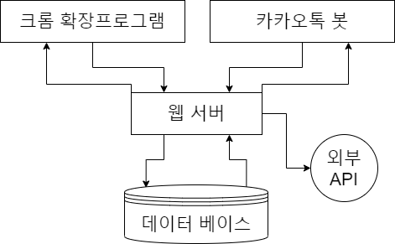
시스템 설계
구성 요소
○ 확장 프로그램: 크롬 확장 프로그램을 서비스함으로써 웹 서핑 중에 사용자가 접속중인 사이트 컨텐츠의 사실 여부를 판단할 수 있도록 도와줍니다.
○ 웹서버: 구축된 API 에 따라 요청에 맞는 데이터를 데이터베이스에 저장하거나 불러와서 전송합니다.
○ 카카오톡 봇: 정보가 채팅방에 공유될 경우 실시간으로 공유된 정보의 상태를 웹 서버에서 불러와 알려줍니다.
전체 소프트웨어 시스템 구조 설계도

Slide 24




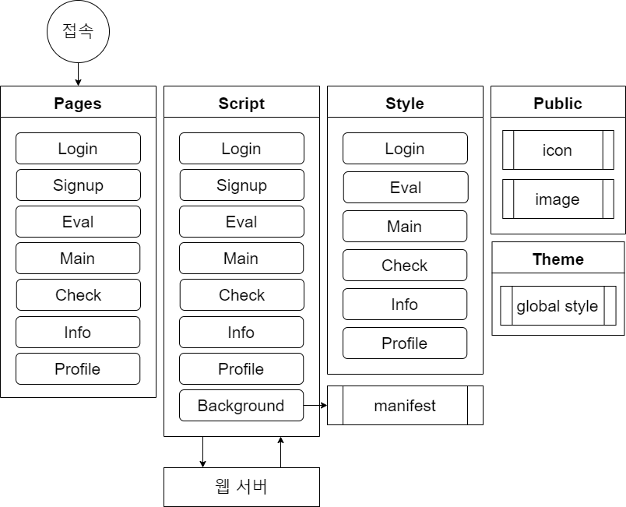
확장 프로그램
페이지 종류
○ Login & Signup: 로그인 및 회원가입
○ Eval: 웹사이트 정보 사실 여부 평가
○ Main: 메인 페이지
○ Check: 다른 사용자들의 평가 기록 열람
○ Info: 관련 정보를 다루는 다른 사이트 목록
○ Profile: 사용자 프로필
확장 프로그램 구조 설계도

Slide 25
확장 프로그램
알고리즘
확장 프로그램 호출
로그인 여부 확인
데이터 제공 요청
사용자 평가 등록
팩트 체크 및 정보 참고
데이터 렌더링
데이터 등록 요청
DB 업데이트
렌더링 반영

Slide 26
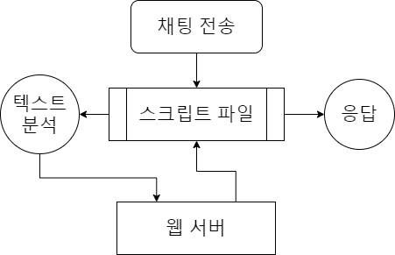
카카오톡 봇
알고리즘
사용자: 채팅 전송
평가 기록
팩트 체크
채팅 텍스트 링크 추출
웹 서버 정보 요청
데이터 정보 제공
카카오톡 봇 구조 설계도

Slide 27

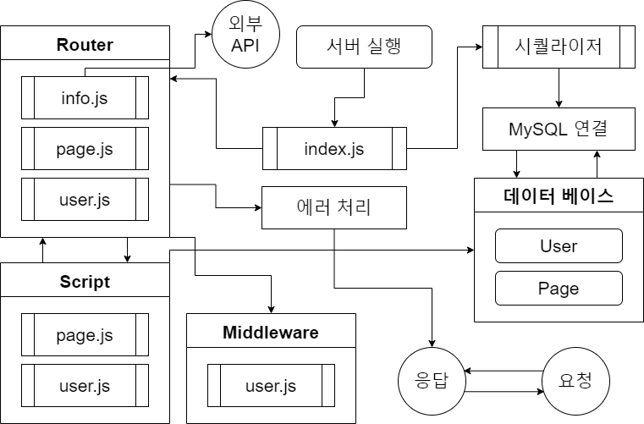
웹 서버
사용 라이브러리
○ hpp, helmet: 보안 해결
○ cors: cors 정책 해결
○ express: node.js 프레임워크
○ mysql2, sequelize: 데이터 베이스 연결
○ request: 외부 API 요청 & 크롤링
○ morgan: 로그 표시
○ bcrypt: 사용자 비밀번호 암호화
○ dotenv: 환경변수 설정
○ nodemon: 개발 도구
○ pm2: 서버 유지 및 모니터링
웹서버 구조 설계도

Slide 28

데이터베이스 ➀
User
사용자 정보 테이블
id | name | password | key | rank | count
1 | hyungjin | d2b$10vc1d... | b$10vcd4... | bronze | 5
2 | taeyoung | c2b$10vc2d... | a$10vcd4... | silver | 14
3 | baobab | a2b$10vc3d... | c$10vcd4... | gold | 19
○ id: 인덱스
○ name: 이름
○ password: 비밀번호
○ rank: 등급
○ count: 평가한 횟수
○ key: 사용자 인증 토큰

Slide 29
데이터베이스 ➁
Page
id | url | status | reason | person
1 | https://ww... | truth | This page is... | 3
2 | https://ww... | lie | What is... | 1
3 | https://ww... | lie | Fake info... | 2
평가 기록 테이블
○ id: 인덱스
○ url: 웹사이트 주소
○ status: 컨텐츠의 사실 여부
○ reason: 평가 내용의 근거
○ person: 평가한 사용자의 id

Slide 30
UI.UX 설계
5-2

Slide 31

확장 프로그램 UI/UX (로그인 페이지)
로고
로그인, 회원가입 패널
로그인 버튼
회원가입 버튼

Slide 32

확장 프로그램 UI/UX (메인 페이지)
페이지 url표시
사용자 프로필 표시 및 이동 버튼
0
0
평가 현황
○ 팩트 체크 패널: 팩트체크에 관한 내용들이 나오는 패널
○ 관련 정보 패널: 기사 제목과 기사 내용 일부가 나오는 패널
○ 동적 조절 버튼: 관련 정보 패널의 축소 & 확대 버튼
평가 보기 버튼
평가 하기 버튼
팩트 체크 패널
관련 정보 패널 동적 조절 버튼
관련 정보 패널

Slide 33
확장 프로그램 UI/UX (평가 등록페이지)
뒤로가기 버튼
경고 문구
평가 선택
평가 근거 쓰기 텍스트박스
평가 등록 버튼

Slide 34
확장 프로그램 UI/UX (평가 확인 페이지)
뒤로가기 버튼
프로필
정렬 버튼(최신순, 랭크순)
ID 표시
평가 종류
평가 내용
랭크 표시
날짜 표시

Slide 35
확장 프로그램 UI/UX (관련 정보 페이지)
뒤로가기 버튼
기사 제목 (링크)
기사 패널
기사 내용 미리보기

Slide 36
확장 프로그램 UI/UX (프로필 페이지)
뒤로가기 버튼
프로필 이미지
사용자 ID
랭크
로그아웃 버튼

Slide 37
구현
6

Slide 38







구현
사용한 도구 및 라이브러리

Slide 39
구현
웹서버 API
● GET
/page/get/score
/page/get/eval/:mode
/info/get/news/sample/:query/:display
/info/get/factcheck/:query
● POST
/page/new/eval
/page/get/status
/page/update/eval
/user/api/find
/user/api/signup
/user/api/login

Slide 40
실행
7

Slide 41
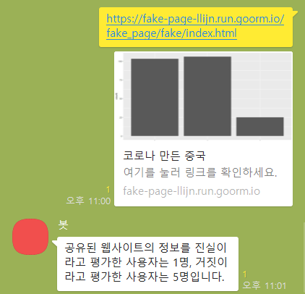
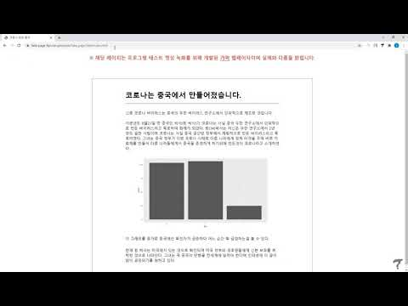

실행
카카오톡 봇 시연 사진
크롬 확장 프로그램 시연 영상
https://youtu.be/dZj6fPLHMNA

Slide 42
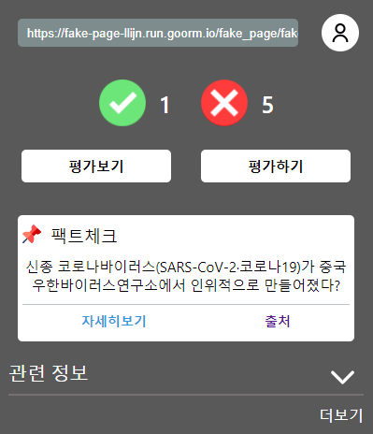
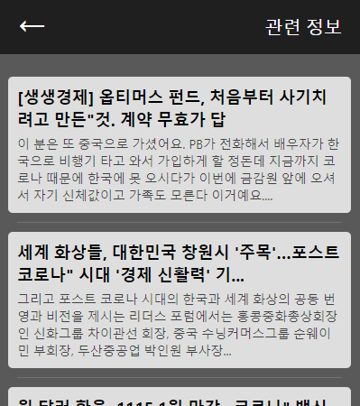
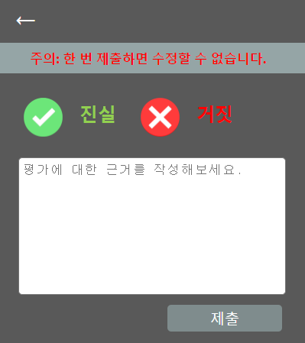
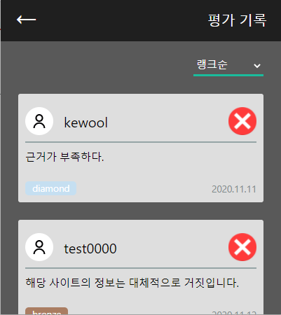
크롬 확장프로그램 화면 ➀
홈
관련 정보 추천
사용자 평가

Slide 43
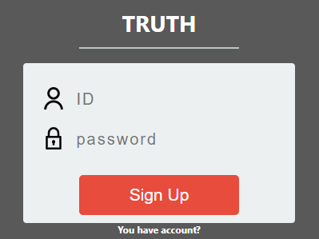
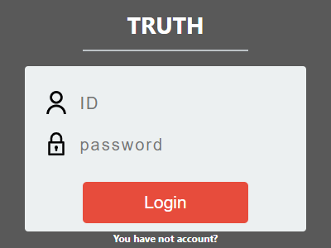
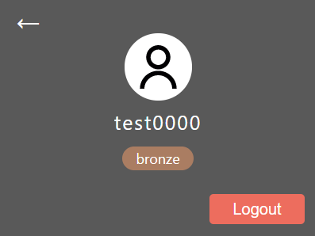
크롬 확장프로그램 화면 ➁
회원가입
로그인
프로필

Slide 44
실행
예상치 못한 문제점
해결 방안
평가 수정 기능을 추가하는 대신 사용자 평가에 대한 경고 문구를 심어서 올바른 평가에 대한 경각심을 준다.
사용자 평가 수정 기능을 만들지 않아서 불편하다.
https://youtu.be/dZj6fPLHMNA

